Slide 1

Текст как единица синтаксиса

Slide 2

Основные единицы синтаксиса
Пользуясь учебником (стр. 21-22), закончите схему
СИНТАКСИС

Slide 3

ПРОВЕРЬ СЕБЯ
СИНТАКСИС
словосочетание текст
предложение

Slide 4
Чем предложение отличается от словосочетания?
безоблачное небо-словосочетание, так как лишь развёрнуто называет предмет.
Небо безоблачно. - Это предложение, так как выражает законченную мысль

Slide 5
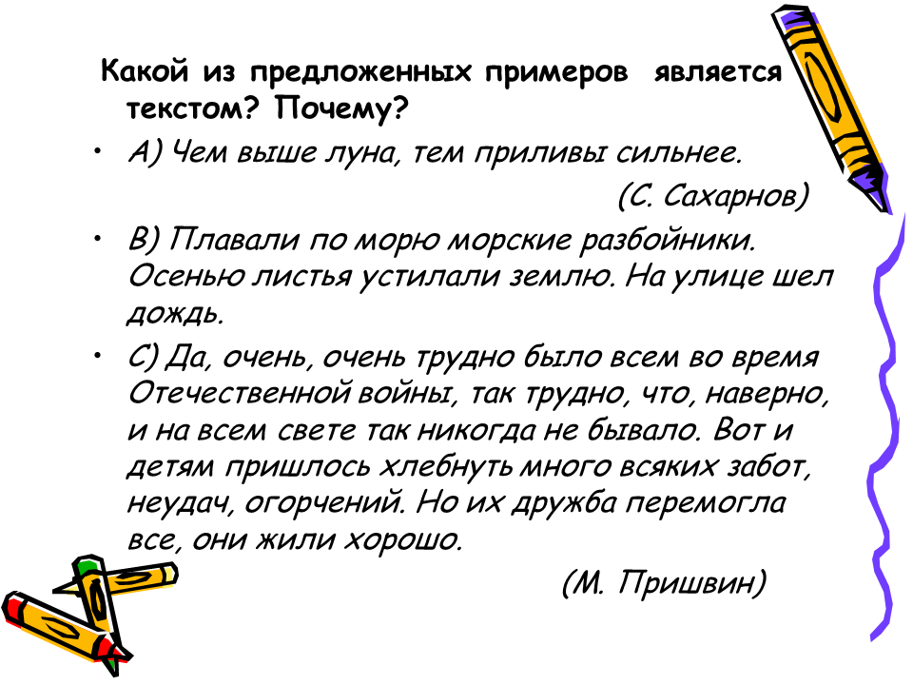
Чем предложение отличается от текста?

Slide 6
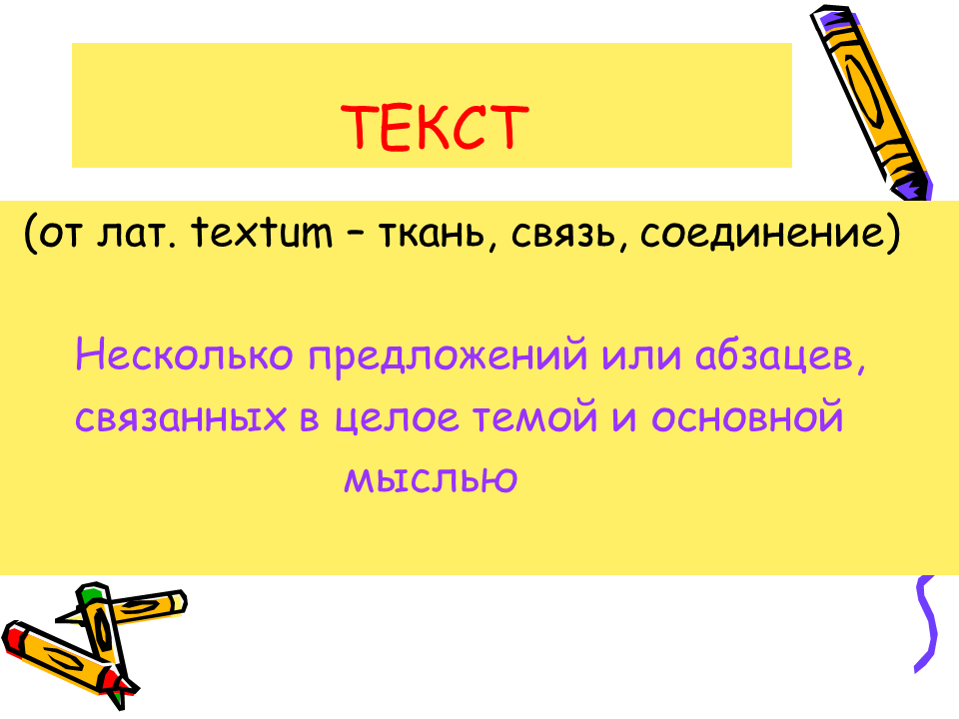
Что такое текст?

Slide 7

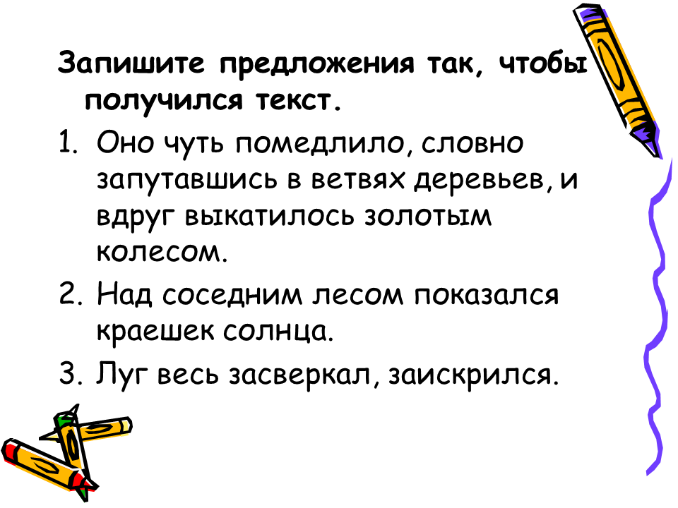
Проверь себя

Slide 8
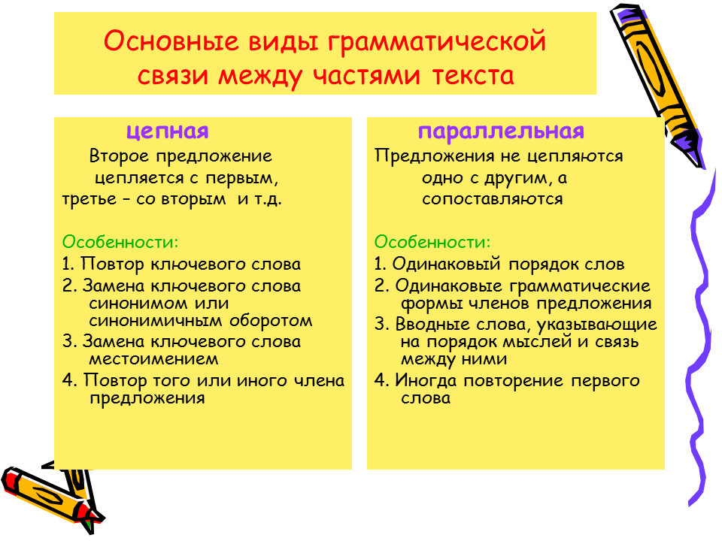
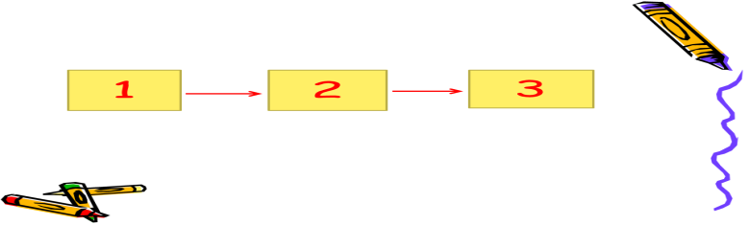
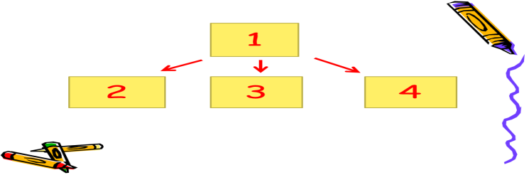

Slide 9


Делаем выводы
Основные единицы синтаксиса -это…
Чем предложение отличается от словосочетания?
Текст – это…
Виды грамматической связи в тексте?
Какая это связь?
А это?

Slide 10
Домашнее задание
Параграф 7
Упражнение 42

Slide 11
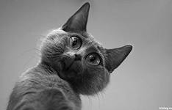
Спасибо за урок

